Slide 1
Metody teledetekcyjne w badaniach atmosfery.
Wykład 13.
Techniki zdalne w badaniach aerozolu
Krzysztof Markowicz
kmark@igf.fuw.edu.pl

Slide 2
Wprowadzenie
Własności optyczne aerozoli odgrywają kluczowe znaczenie w oszacowaniu poprawki atmosferycznej.
Ma to znaczenie w czasie wyznaczania koncentracji ozonu czy innych gazów śladowych oraz koncentracji chlorofilu.
Aerozole są istotnym składnikiem układu klimatycznego ziemia-atmosfera i mogą efektywnie wpływać na wartość wymuszenia radiacyjne.
Aerozole globalnie ochładzają klimat poprzez zwiększanie albeda planetarnego (efekt bezpośredni)
Aerozole modyfikują własności mikrofizyczne oraz optyczne chmur (efekt pośredni)
Monitoring własności optycznych aerozoli w skali globalnej jest więc niezbędny.

Slide 3
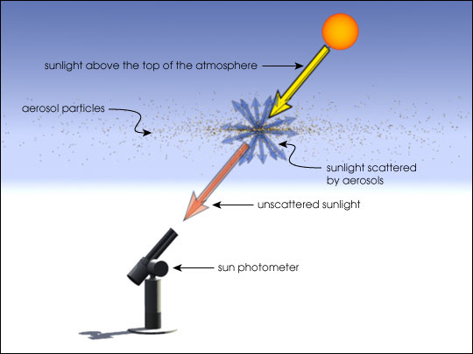
Pomiary naziemne grubości optycznej
Jedną z najprostszych metod pomiarowych zawartości aerozolu opiera się o pomiar promieniowania bezpośredniego na powierzchni ziemi.
Obecności aerozoli sprawa, że promieniowanie bezpośrednie dochodzące do ziemi jest efektywnie osłabiane (poprzez procesy rozpraszania oraz absorpcji) zgodnie z prawem Lamberta Beera.
Dla horyzontalnie jednorodnej atmosfery mamy:

Slide 4
W obszarze widzialnym oraz w bliskiej podczerwieni grubość optyczna ozonu, pary wodnej oraz innych gazów jest najczęściej zaniedbywana mała poza wąskimi pasmami absorpcyjnymi.
Największy wkład do grubości optycznej wnoszą rozpraszanie i absorpcja aerozolu oraz rozpraszanie molekularne. Przy czym to ostatnie szybko zmniejsza się z długością fali (λ⁻⁴).
Przykład:
τ_{RAY}(350nm)=0.61
τ_{RAY}(500nm)=0.14
τ_{RAY}(1000nm)=0.008
Grubość optyczną aerozolu wyznaczamy ze wzoru:

Slide 5
Grubość optyczna aerozolu (AOT lub AOD) opisuje całkowita zawartość aerozolu w pionowej kolumnie powietrza.
Z definicji grubości optycznej mamy
gdzie ekstynkcja wyraża się wzorem
Q () jest efektywnym przekrojem czynnym na ekstynkcje
i dla cząstek sferycznych może być wyznaczony z teorii Lorentza-MIE o ile znamy współczynnik refrakcji m oraz promień cząstki r.

Slide 6
n_{c}(r)- kolumnowy rozkład wielkości

Slide 7
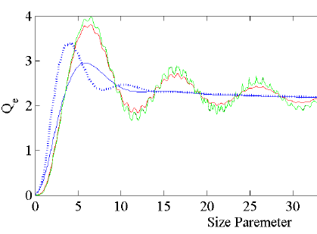
Spektralna zmienność AOT
Mono-dyspersyjny rozkład wielkości cząstek aerozolu.
n_{c}(r ) =N_{o} δ(r-r_{o})
Jeśli przyjąć że r_{o}=1μm
x=6/λ to dla λ>1 μm
AOT maleje z długością fali !

Slide 8
Dla λ<1 μm zachowanie AOT jest bardziej skomplikowane
Z anomalnej teorii dyfrakcji ADT mamy
Zaniedbując III wyraz mamy
AOT maleje z długością fali jeśli

Slide 9
Typowa zmienność współczynnika załamania światła (rzeczywista cześć współczynnika refrakcji) zawiera się w granicach (1.3-1.7)
Aby AOT malała z długością fali musi być spełniony przybliżony warunek
r_{o}<λ/2
Dla fal krótszych od 0.5 μm AOT dla aerozoli drobnych zmniejsza się z długością fali.
Pomiary potwierdzają, że AOT dla małych cząstek zmniejsza się z długością fali. Jedynie w przypadku dużych cząstek możemy mieć wzrost AOT z długością fali

Slide 10
2) Rozkład Junge
Zakładając, że rozkład wielkości cząstek ma postać
Możemy wyznaczyć grubość optyczną aerozolu
zamieniając zmienne

Slide 11
gdzie k jest stała opisującą wartość całki oznaczonej po parametrze wielkości x.
Typowe wartości γ dla aerozolu mieszą się w przedziale od 2 do 4. Zatem wykładnik 2-γ <0
Wykładnik Angstroma
Wyniki obserwacyjne spektralnej zmienności AOT wskazują, że wykładnik Angstroma zmienia się średnio w przedziale od 0 do 2.5. W Pewnych przypadkach notuje się również ujemne wartości α.

Slide 12
Wykładnik Angstroma związany jest z parametrem rozkładu wielkości γ . Im jest on większy tym mniej jest dużych cząstek i odwrotnie
Małe wartości α odpowiadają dużym cząstkom aerozolu
i odwrotnie.
Chociaż rozkład Junge ma osobliwości dla r=0 to jednak nieźle opisuje rozkład wielkości aerozolu większego od 0.5 μm i zaskakująco dobrze przewiduje obserwacyjne wartości wykładnika Angstroma.
Spektralna zmienność AOT zawiera informacje o rozkładzie wielkości aerozolu.

Slide 13
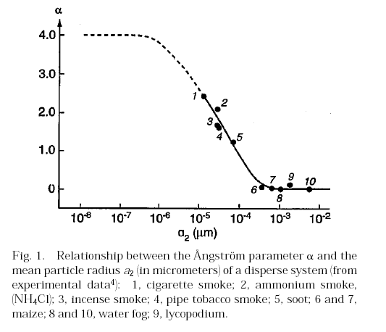

Slide 14
3) Rozkład Log-Normalny
Znacznie lepiej opisuje rozkład wielkości aerozolu.
Często przyjmuje się że rozkład wielkości jest suma 2 lub 3 rozkładów log-normalnych opisujących cząstki w modzie nukleacyjnym i akumulacyjnym oraz cząstki duże.
r_{mi} jest promieniem modalnym, σ_{i} zaś geometryczne odchylenie standardowe.
W tym przypadku wzoru na AOT nie można scałkować analitycznie jak to ma miejsce dla rozkładu Junge.
Jednak korzystając z twierdzenia o wartość średniej możemy zapisać:

Slide 15
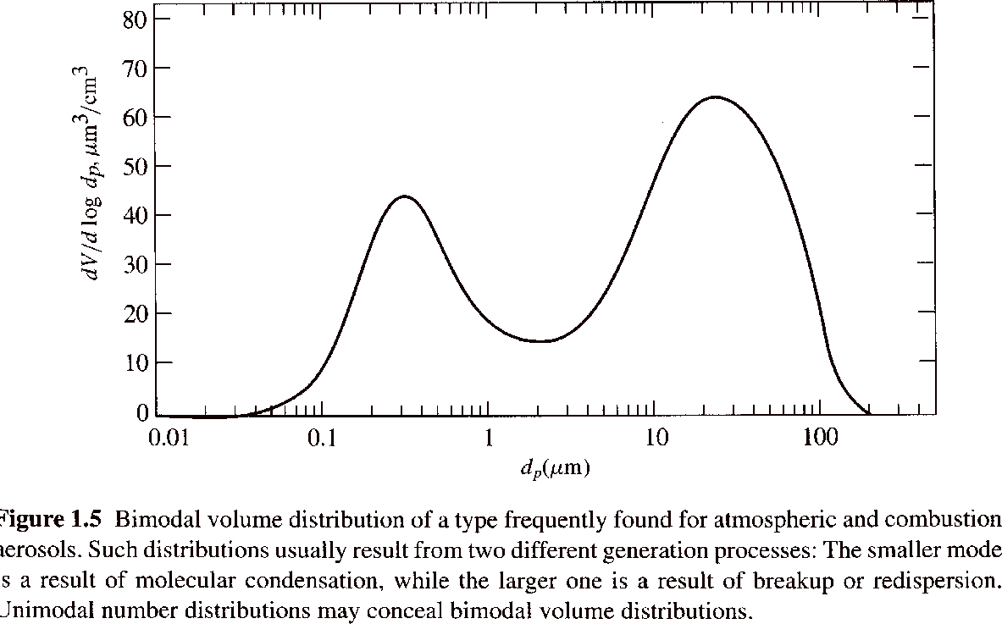

Slide 16
jest całkowitą powierzchnią aerozolu w jednostce objętości
Ogólny wzór na n–ty moment rozkładu log-normalnego można łatwo obliczyć i ma on postać:
Promień efektywny

Slide 17
AOT możemy policzyć ze wzoru
gdzie V jest całkowitą objętością aerozolu, zaś M jest masą w jednostce objętości.
Niestety Q jest na ogół wielkością zależną od promienia efektywnego co zasadniczo komplikuje obliczenia.
Obliczmy iloraz:

Slide 18
Iloraz AOT dla 2 długości fali nie zależy od masy ani objętości aerozolu a jedynie od wielkości charakteryzujących jego rozmiar i efektywny przekrój czynny na ekstynkcję dla pojedynczych cząstek.
Rozważmy przypadek aerozolu gigantycznego x>>1
Wówczas Q→2 (paradoks ekstynkcji)
S – całkowita powierzchnia aerozolu w jednostce objętości
Wzór często stosowany dla kropel chmurowych gdzie warunek x>>1 jest spełniony

Slide 19
Wykładnik Angstroma cd
Ze względu na wagę tego parametru zajmiemy się nim dokładniej
lub
Rozważmy mono-dyspersyjny rozkład cząstek o promieniu r
gdyż n(r)=N_{o}δ(r)

Slide 20
Rozważmy obecnie rozkład poli-dyspersyjny
Korzystamy ze wzoru
Zauważmy że
Wzór Shifrina
Wzór pozwala wyznaczyć wykładnik Angstroma cząstek o poli-dysperysyjnym rozkładzie wielkości gdy znamy wykładnik Angstroma dla poszczególnych składowych mieszaniny.

Slide 21
Rozważmy atmosferę w której w dolnej części mamy aerozol o grubości optycznej τ₁ i wykładniku Angstroma α₁ powyżej zaś warstwę scharakteryzowana przez wartości τ₂ oraz α₂ . Mamy więc dwa równania:
Oznaczmy przez q :

Slide 22
Gdy q>>1 czyli τ₁>> τ₂ to wówczas α≈α₁ o ile α nie jest bliskie zero
Wzór Shifrina jest relacją, która z której wynika, że jedynie aerozol o znaczącym wkładzie do całkowitej grubości optycznej może efektywnie wpływać na wartość wykładnika Angstroma
Przykład.
τ_{soot}=0.02 α_{soot}=2.0
τ_{seasalt}=0.2 α_{seasalt}=0.0
Na postawie wzoru Shifrina mamy: α=0.18. Nawet gdyby τ_{soot}=0.05 to α=0.4.
Grubość optyczna sadzy nawet dla bardzo zanieczyszczonych rejonów świata jest bardzo mała (podobnie jak w powyższym przykładzie).

Slide 23
Rozważamy osobno przypadek małych i dużych cząstek zdefiniowanych przez parametr wielkości x
1) Dla x>>1 Q=const=2 stad α=0
2) Dla x<<1
gdy cześć urojona współczynnika refrakcji k=0 wówczas Q(λ)=Q_{scat}=C/ λ⁴
b) gdy cześć urojona współczynnika refrakcji k ≠0 wówczas Q(λ)=Q_{abs}=C/ λ
Paradoks Angstroma
k=0
małe cząstki
k≠ 0
Obliczmy albedo pojedynczego rozpraszania SSA (Single Scattering Albedo)

Slide 24
Przybliżenie małych cząstek

Slide 25
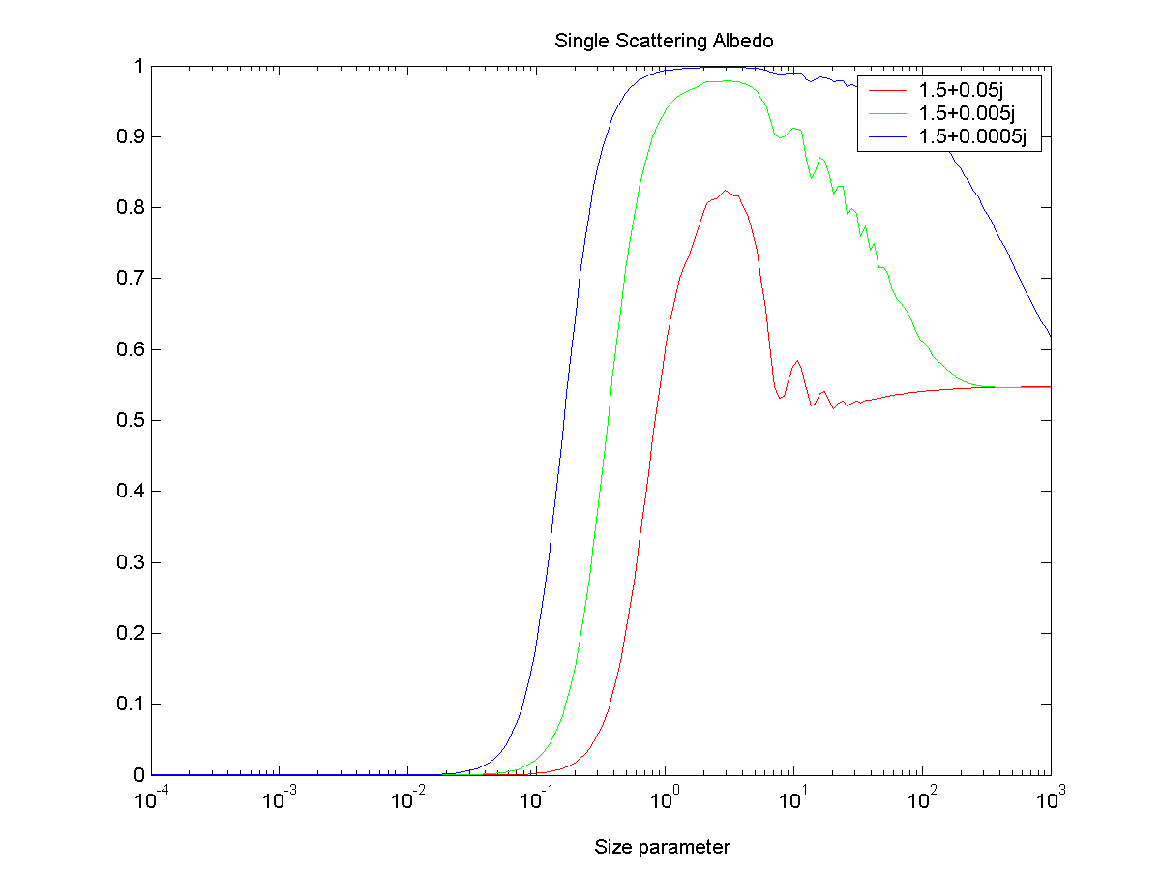
Dla x<<1
Dla cząstek dużych
Q_{ext}=2
Q_{abs}=1 (gdy k>0)
Stad ω=0.5
Paradoks Angstroma występuje nawet dla
k=10^{-10.} Wówczas to
ω=0 oraz α =1

Slide 26
Załóżmy, że mamy małe cząstki dla których spełniona jest zależność Q_{abs}=x
Stąd
Wykładnik Angstroma dla absorpcji wynosi 1
Dla aerozolu o wykładniku Angstroma równym 1 mamy płaską zależność albedo pojedynczego rozpraszania od długością fali.
Dla α<1 SSA rośnie z długością fali
Dla α>1 SSA maleje z długością fali

Slide 27
Wykładnik Angstrom’a cd
Załóżmy, że mamy dwa mody aerozolu o liczbie cząstek odpowiednio N₁ oraz N₂. Wówczas AOT wynosi:
i=1,2
Wykładnik Angstroma zależy więc jedynie od stosunku liczby cząstek w poszczególnych modach nie zaś od całkowitej ich ilości.

Slide 28
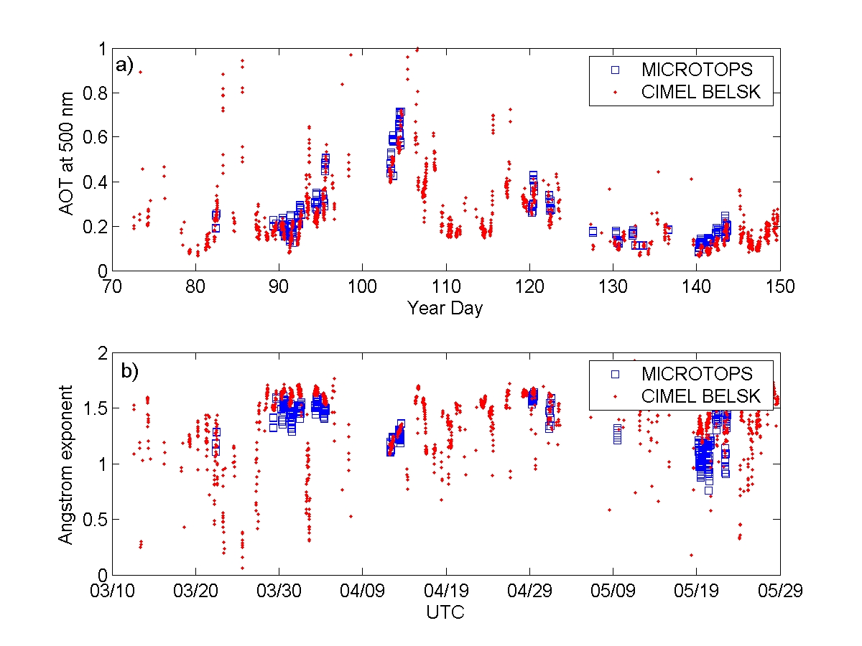

Slide 29
Uogólnienie problemu odwrotnego
Rozkład wielkości n(r) możemy rozbić na dwie części; wolno f(r) oraz szybko h(r) zmienną, gdzie h(r) ma np. postać rozkładu Junge
Naszym zadaniem jest wyznaczenie funkcji f(r) zakładając współczynnik refrakcji m. Równanie to sprowadza się do równania Fredholma pierwszego rodzaju jeśli przyjmiemy, że g=τ(λ) zaś

Slide 30
gdzie K_{λ}(r) jest funkcją wagową (jądrem całkowym). W praktyce, ponieważ mamy tylko skończona ilość zmierzonych parametrów g_{i} powyższy problem jest źle postawiony nawet jeśli funkcja wagowa K_{λ}(r) oraz wartości mierzone g_{i} pozbawione są niepewności.
Rozważmy równanie Fredholma w postaci:
i=1,2,…,M M jest liczbą obserwacji spektralnych wielkości g
Dla wygody poszukiwać będziemy rozwiązanie w postaci:
gdzie f_{j} są nieznanymi współczynnikami, zaś w_{j} oznacza funkcje ortogonalne. Podstawiając dostajemy:

Slide 31
gdzie i-1,2,…,M
Musimy wyznaczyć f_{j}(j=1,…,N) korzystając z obserwacji g_{i}(i=1,…,M). Wprowadzamy oznaczenia:
Wyjściowe równanie sprowadza się do równania wektorowego
Jak wiadomo macierz odwrotna istnieje tylko wtedy gdy M=N oraz gdy detA≠0. Jeśli więc M=N to nasze rozwiązanie jest postaci:

Slide 32
Z reguły macierz A nie może być odwrócona dlatego używa się metody najmniejszych kwadratów. Różnicę lewej i prawej strony powyższego równania zapisujemy w postaci:
i=1,…,M
Musimy więc zminimalizować wielkość
Poprzez przyrównaniu wszystkich pochodnych względem f_{k}(k=1,2,…,n) do zera

Slide 33
lub w formie macierzowej
Rozwiązanie zagadnienia odwrotnego w powyżej formie jest niestabilne. Niestabilności związane ze źle postawionym problemem wyjściowym nie są jedyne.
Istotnym wkład wnoszą błędy kwadratur używane do obliczeń elementów macierzy A_{ij}, błędy obcięcia numerycznego oraz przede wszystkim błędy pomiarowe wielkości g_{i}.
W praktyce g_{i} nigdy nie jest znane i dlatego musi być zapisane w postaci:
Niepewności ε_{i} wpływają na niejednoznaczność rozwiązania f_{i}, która może być usunięta poprzez narzucenie dodatkowego warunku pozwalającego wybrać jedno z możliwych f_{i}

Slide 34
Rozpatrujemy wyrażenie
gdzie γ jest współczynnikiem wygładzającym mówiącym jak silnie rozwiązanie f_{i} jest zmuszane do zbiegania do zadanej wartości (w tym przypadku do wartości średniej a ogólnie do wektora informacji a priori). Stosując metodę najmniejszych kwadratów mamy
Równoważny zapis macierzowy
gdzie macierz H ma postać

Slide 35
Postać macierzy H wynika ze wzoru
Rozwiązanie problemu odwrotnego:
Wprowadzony dodatkowy warunek ma na celu zbliżać rozwiązanie do pewnej klasy rozwiązań określonych przez
Rozwiązanie na może być wyznaczane na podstawie danych historycznych.
gdzie I jest macierzą jednostkową

Slide 36
Warunek wygładzania rozwiązania można konstruować również przez wyrażenia:
1) (pierwsza pochodna)
(druga pochodna)
które nie zawierają wyrażenia
Stosując przedstawioną powyżej metodę rozwiązywania problemu odwrotnego dla grubości optycznej aerozolu zakładaliśmy, że znamy współczynnik refrakcji.
Założenie to jest bardzo silne i może prowadzić do znacznych błędów, które w tej metodzie wchodzą do wielkości ε_{i}
Wartość współ. refrakcji wpływa na zmienność efektywnego przekroju czynnego na ekstynkcje i tak cześć rzeczywista odpowiada ze przesuwanie kolejnych maksimów w zależności od parametru wielkości x zaś część urojona za wygładzanie oscylacji rezonansowych.

Slide 37
Fitowanie rozkładu log-normalnego
Zakładamy, że mamy dwu-modowy rozkład log-normalny.
Mamy do wyznaczenia 6 parametrów swobodnych (przy założeniu współczynnika refrakcji) N₁,N₂, r_{m1}, r_{m2}, σ₁,σ₂
Możemy liczbę niewiadomych zredukować o σ₁i σ₂ na podstawie informacji klimatycznych dla odpowiednich modów.
Dodatkowo przy dużej licznie kanałów spektralnych AOT możemy fitować współczynnik załamania światła.

